Slide 1

Introdução a Informática
Aula 8 - Memória
Prof. Anayran de Azevedo
Digital House

Slide 2

Introdução
Tipos de Memória
Características das Memórias
“Jogo com Memórias”

Slide 3
História
A primeira memória criada para o computador foi o cartão perfurado;
Porém a primeira unidade de memória digital (RAM) foi criada em 1947, porém na forma que entendemos hoje, somente em 1968;
A primeira memória cache (memória embarcada no processador) foi criada junto com o Intel 386, em 1985;
Tá, mas o que raios são essas memórias?

Slide 4
Tipos de Memória

Slide 5
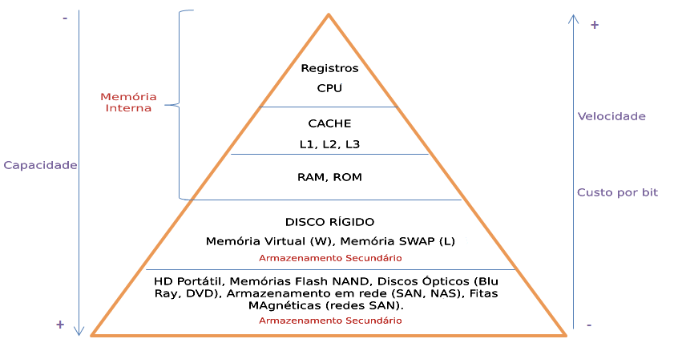
Memória Primária x Memória Secundária

Slide 6
Memória Primária
Memória Principal;
Acesso Direto;
Geralmente do tipo volátil;
Capacidade limitada (maxímo 64GB);
Acesso imediato pelo processador
Custo alto;

Slide 7
Memória Secundária
Dispositivos de armazenamento secundário;
Acesso não imediato;
Sempre do tipo não volátil;
Enormes capacidades para armazenamento de dados;
Velocidade menor que a principal;
Custo bem menor que a principal.

Slide 8
Características das Memórias

Slide 9




Características das Memórias
Velocidade
Capacidade
Latência
Voltagem

Slide 10
Características das Memórias
Latência: É o número de ciclos de clock que decorrem entre uma solicitação e sua resposta.
Frequência: É o tempo que leva para a RAM receber uma solicitação do processador e acessar as informações. A velocidade de uma memória é medida em Megahertz (Mhz) ou milhões de ciclos por segundo.
Capacidade: É a quantidade de dados que pode ser armazenada em uma RAM. A capacidade é medida em Gigabytes (GB).
Voltagem: Voltagem refere-se à energia consumida pelo módulo de RAM.

Slide 11
Exercício
Pesquisar como o computador geralmente usa memórias primárias;
Escrever um relatório e colocar no repositório virtual;
Desafio: Escrever e colocar no github porque nem sempre memórias com maiores velocidades são mais eficientes que memórias com menores latências.

Slide 12
Material referência
https://www.oficinadanet.com.br/hardware/24683-o-que-e-e-como-funciona-a-memoria-ram-
https://www.hardware.com.br/termos/memoria-cache
https://canaltech.com.br/hardware/quando-64-gb-de-memoria-ram-sao-realmente-necessarios-no-pc-143531/

Slide 13
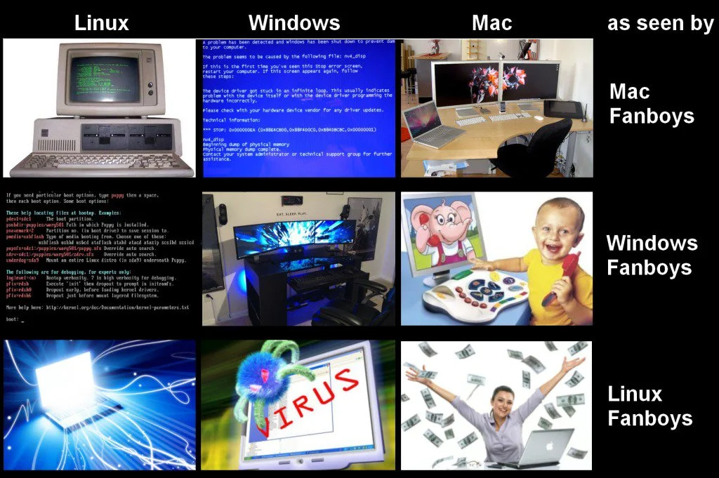
Próxima Aula:
Sistemas Operacionais
Anayran de Azevedo
Digital House
Obrigado!
anayran@digitalhouse.com

